Slide 1
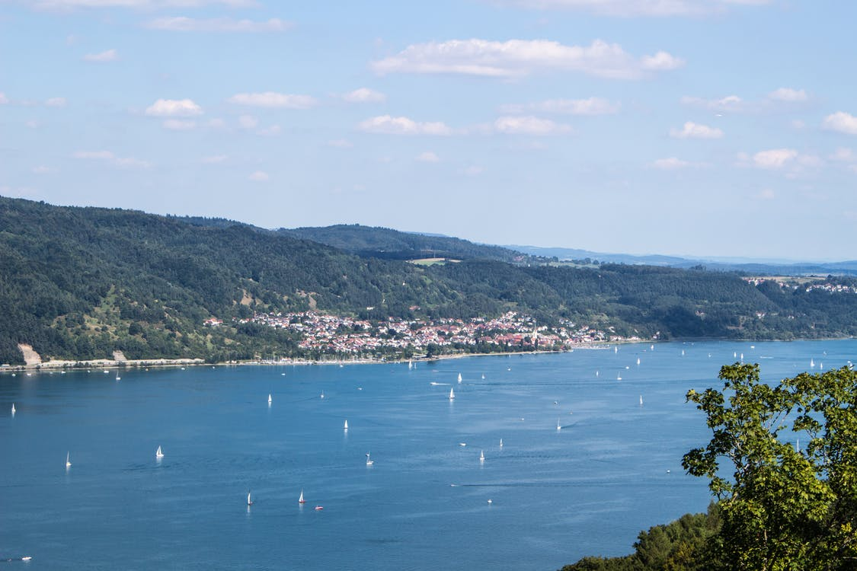
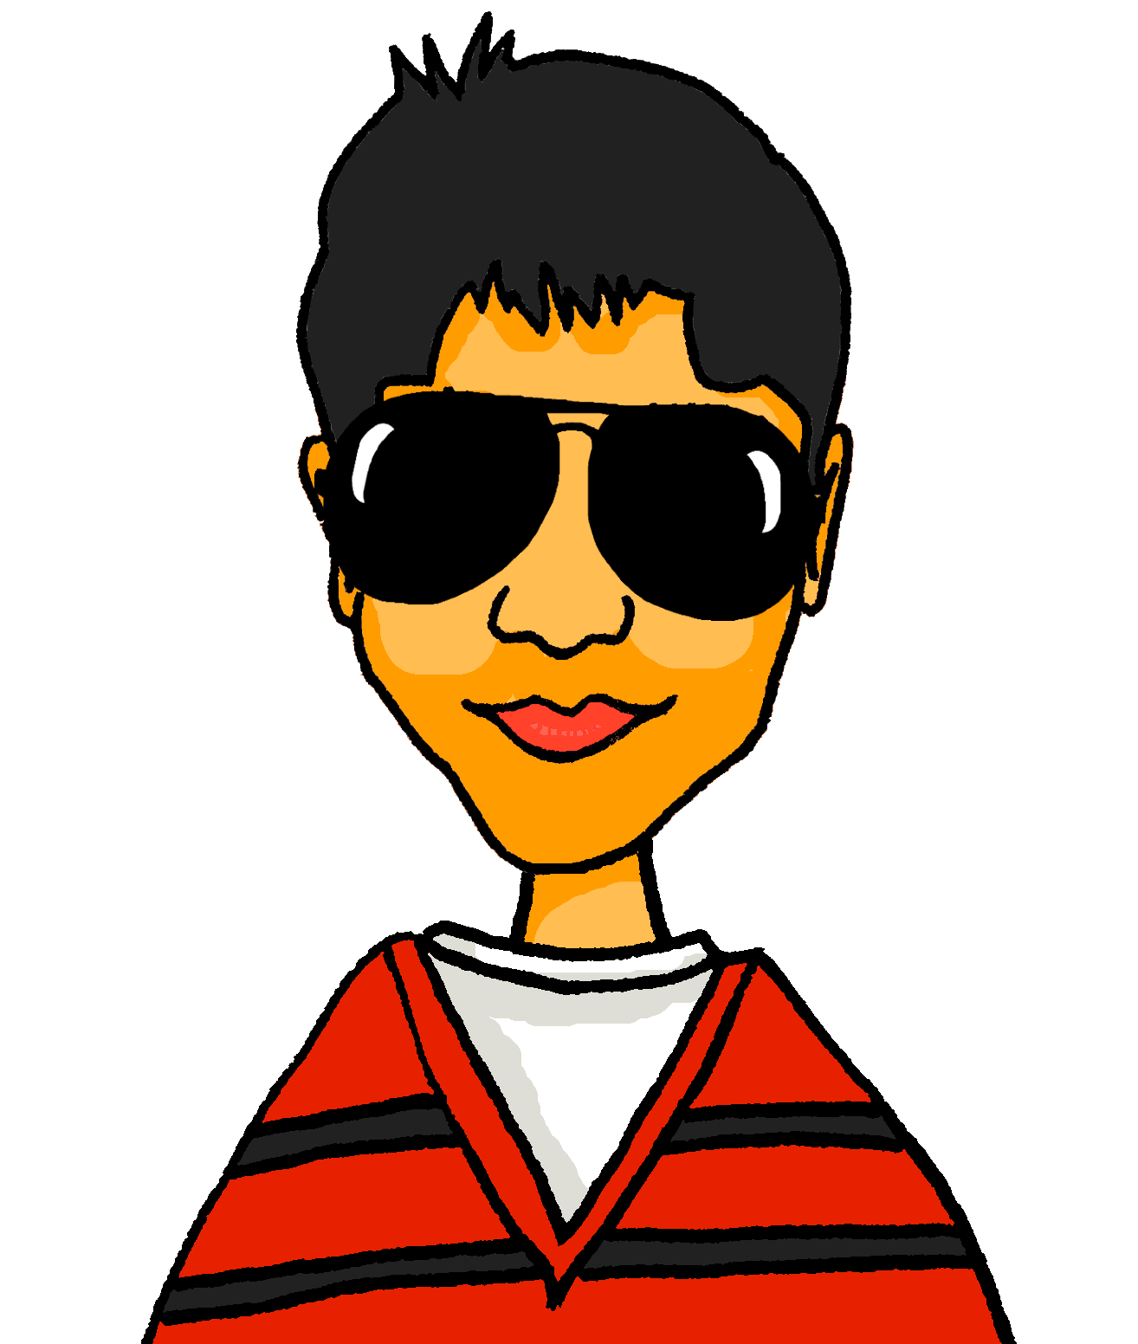
Was hast du dort erlebt?
Comparing experiences Past (perfect) with haben
SSC [sch-; st-; sp-] revisited
der Bodensee
Ich habe Urlaub in der Schweiz gemacht!
Y8 German
Term 1.1 – Week 2 - Lesson 3 Inge Alferink/ Rachel Hawkes
Artwork: Steve Clarke
Date updated: 30/08/23
Notes:
Artwork by Steve Clarke. All additional pictures selected are available under a Creative Common license; no attribution required.
Note: All words listed below for this week’s learning (new and revisited sets) appear on all three Awarding Organisations’ word lists, with the following exceptions: i) Orchester, Chor are not on any list (but do meet the cognate criteria so may appear in reading texts). Großstadt will be an acceptable compound. ii) AQA list does not have Bibliothek, Schwimmbad iii) Edexcel list does not have Frankreich, Spanien
Learning outcomes (lesson 1)
Past (perfect) with haben; 1st person singular vs 3rd person singular (weak and some strong) Revisiting SSC [sch-; st-; sp-]
Word frequency (1 is the most frequent word in German):
8.1.1.2 (introduce) gegessen [323] gelegen [118] gesprochen [161] geschrieben [184] gesungen [1063] getroffen [259] getrunken [634] treffen [259] Frankreich [813] Sommer [771] Spanien [1745] bisher [441] einmal [124] welcher, welche, welches [122]
7.3.2.5 (revisited) das Dorf [684] die Großstadt [n/a] der See [1167] der Strand [2047] das Schwimmbad [n/a] nächsten Monat [n/a] nächste Woche [n/a] nächstes Jahr [n/a]
7.3.1.1 (revisited) Dienstag [1032] Mittwoch [1091] Donnerstag [1332] Freitag [1277] Samstag [1306] Sonntag [818] wann? [583] im Orchester [2553] im Chor [3714] die Bibliothek [927] das Theater [725] der Verein [1054]
Source: Jones, R.L. & Tschirner, E. (2019). A frequency dictionary of German: core vocabulary for learners. Routledge

Slide 2
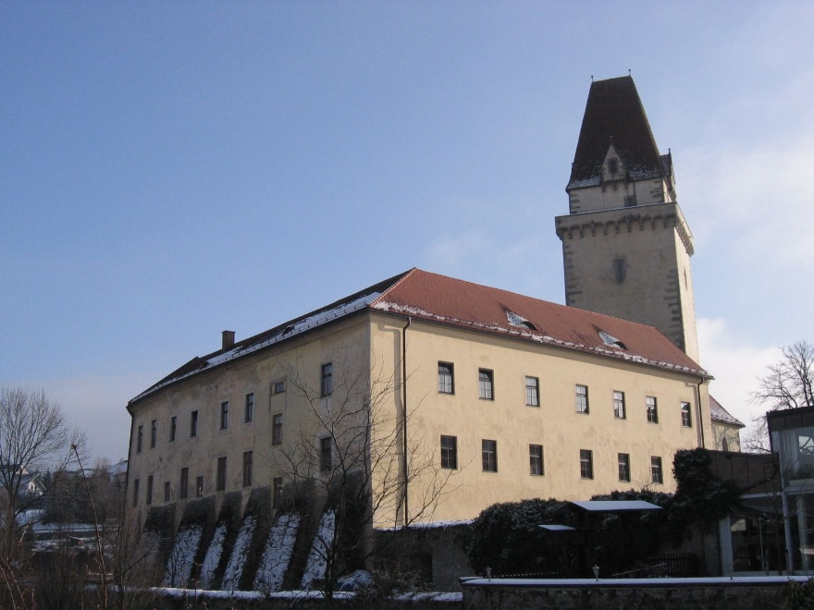
[sch], [st-], [sp-]
hören
1
Freistadt hat ein Schloss.
sch- | st- | sp-
Photo licensed under Creative Commons Author: Hjanko
Notes:
Timing: 8 minutes (6 slides)
Aim: to practise recognising and differentiating between the following SSCs: sch-; st- ; sp-.
Procedure:
1. Click on the audio button to play the sentence. Students tally the SSCs as per the table on the slide. They can do this in their exercise books.
2. Click again on the mouse to make the animated answers appear.
Transcript:
1. Freistadt hat ein Schloss.

Slide 3
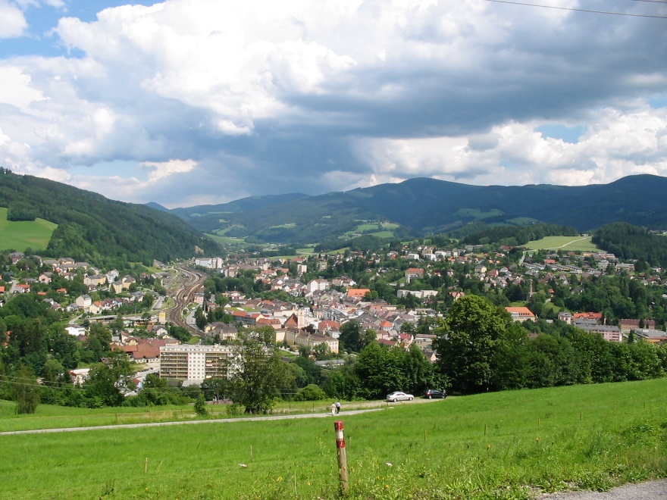
[sch], [st-], [sp-]
hören
2
Mürzzuschlag hat ein Wintersportmuseum.
sch- | st- | sp-
Photo licensed under Creative Commons Author: Mikegr
Notes:
[2/6]
Transcript:
2. Mürzzuschlag hat ein Wintersportmuseum.

Slide 4
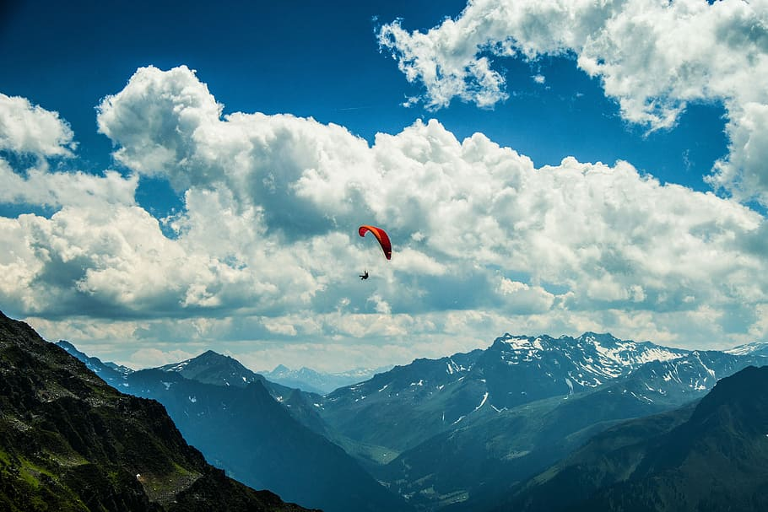
[sch], [st-], [sp-]
hören
3
In Schruns kann man viel Sport machen.
sch- | st- | sp-
Notes:
[3/6]
Transcript
3. In Schruns kann man viel Sport machen.

Slide 5
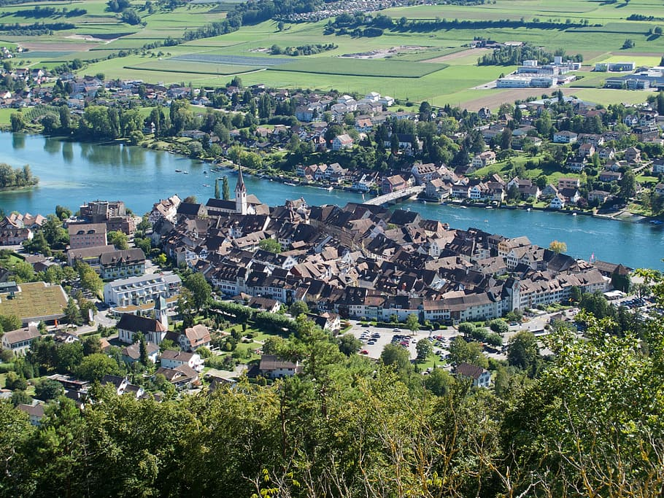
[sch], [st-], [sp-]
hören
4
Stein am Rhein ist historisch.
sch- | st- | sp-
Notes:
[4/6]
Transcript
4. Stein am Rhein ist historisch.

Slide 6
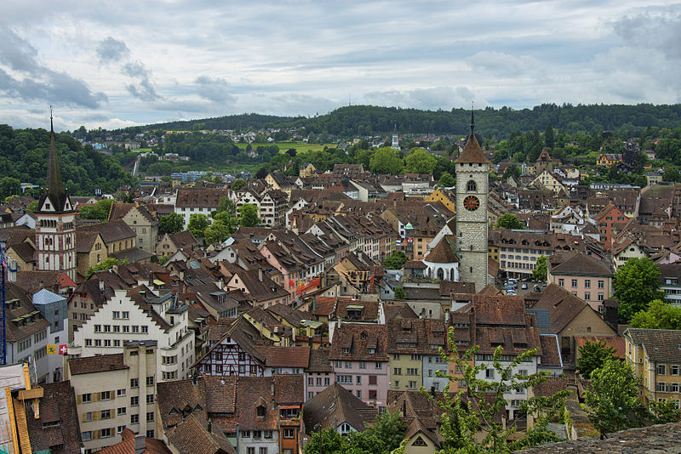
[sch], [st-], [sp-]
hören
5
Schaffhausen ist sehr schön!
sch- | st- | sp-
Photo licensed under Creative Commons Author: chensiyuan
Notes:
[5/6]
Transcript
5. Schaffhausen ist sehr schön!

Slide 7
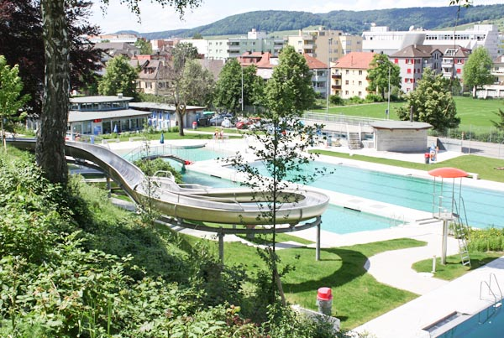
[sch], [st-], [sp-]
hören
6
Schlieren hat ein Schwimmbad.
sch- | st- | sp-
Notes:
[6/6]
Transcript
6. Schlieren hat ein Schwimmbad.

Slide 8
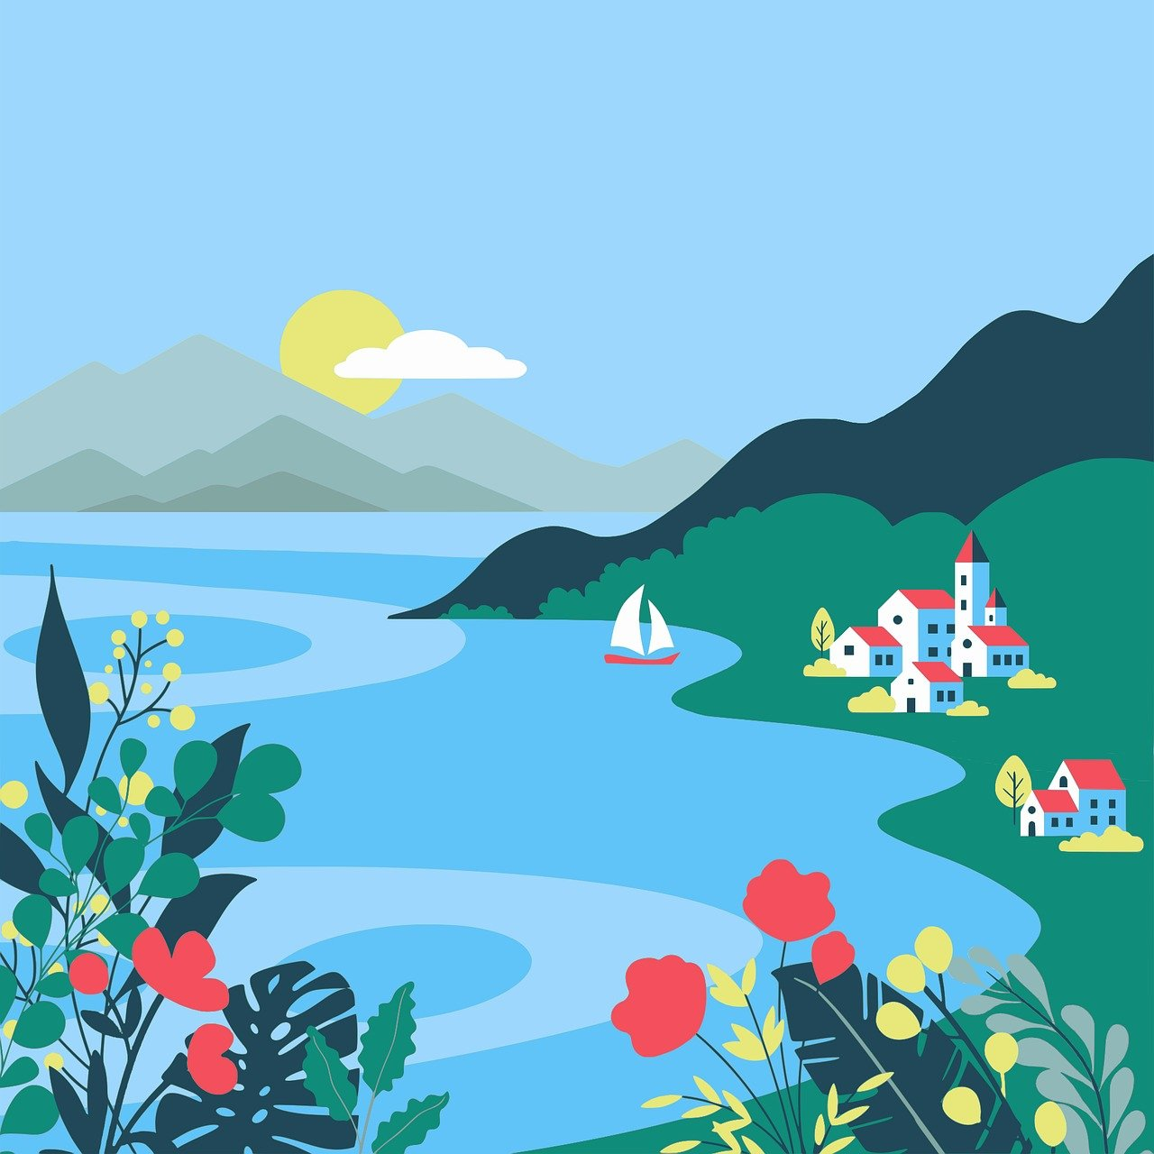
Wie sagt man das auf Englisch?
hören
1
treffen
to meet
France
2
Frankreich
3
der Sommer
summer
4
Spain
Spanien
5
until now, up to now
bisher
6
once
einmal
welcher,
welche,
welches
7
which
Notes:
Timing: 8 minutes (two slides)
Aim: to practise understanding the vocabulary for this week in the oral modality.
Note: Y8 students continue to pre-learn vocabulary, additionally completing several tasks. This activity provides an additional step; listening and understanding the new vocabulary.
Procedure 1. Click to hear the word in German. 2. Write down the meaning in English. 3. Click to check answers. Transcript 1. treffen
2. Frankreich
3. der Sommer
4. Spanien
5. bisher
6. einmal
7. welcher, welche, welches

Slide 9
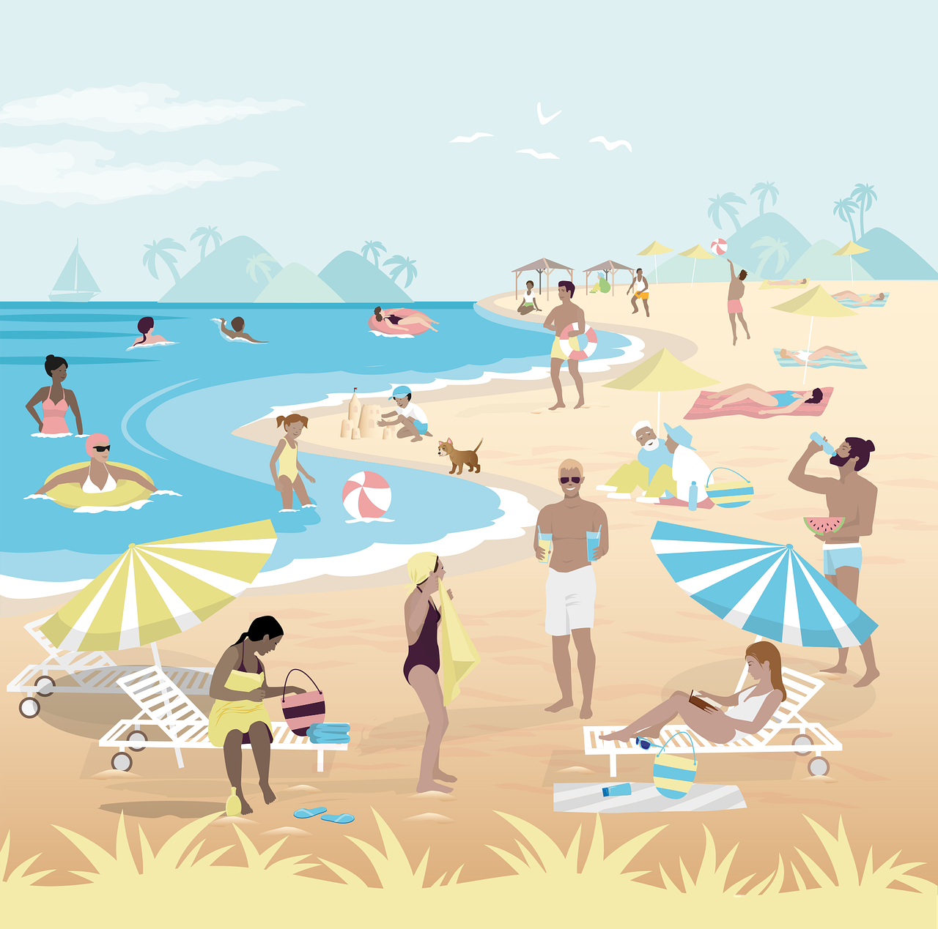
Wie sagt man das auf Englisch?
hören
8
gegessen
ate, eaten (pp)
9
gelegen
lay (down) (pp)
10
gesprochen
spoke, spoken (pp)
11
geschrieben
wrote, written (pp)
12
gesungen
sang, sung (pp)
13
getroffen
met (pp)
14
getrunken
drank, drunk (pp)
Notes:
[2/2] Transcript 8. gegessen
9. gelegen
10. gesprochen
11. geschrieben
12. gesungen
13. getroffen
14. getrunken

Slide 10
Mehmets Urlaub in der Schweiz
lesen / sprechen
Lies auf Deutsch! Die SSC sind orange.
Diesen Sommer mache ich in Kreuzlingen in der Schweiz Sommerurlaub.
Ich mag das Haus sehr. Ich habe bisher nie in einem Ferienhaus gewohnt! Mein Schlafzimmer hat einen Schreibtisch, eine Stehlampe und... ein Schlagzeug!
Letzte Woche habe ich jeden Tag den Bodensee besucht und danach Fu$ß$ball gespielt. Ich habe auch schon einen Wasserpark besucht. Heute Nachmittag habe ich eine Radtour gemacht. Nächste Woche gehen wir jeden Morgen zum Strand. Ich finde den Bodensee wunderschön!
der Bodensee
Notes:
Timing: 2 minutes
Aim: to practise reading aloud and develop SSC knowledge in full sentences. Note: The text contains 100% previously taught language, must of it from last week (plus a few words from this week’s vocabulary set), though there are a number of cognates that are focused on in the tasks that follow.
Procedure:
1. Students read the text aloud to a partner, focusing on this week’s SSC (highlighted in orange).
2. Circulate to listen to students’ pronunciation.

Slide 11
Mehmets Urlaub in der Schweiz
hören
Diesen Sommer mache ich in Kreuzlingen in der Schweiz Sommerurlaub.
Ich mag das Haus sehr. Ich habe bisher nie in einem Ferienhaus gewohnt! Mein Schlafzimmer hat einen Schreibtisch, eine Stehlampe und... ein Schlagzeug!
Letzte Woche habe ich jeden Tag den Bodensee besucht und danach Fu$ß$ball gespielt. Ich habe auch schon einen Wasserpark besucht. Heute Nachmittag habe ich eine Radtour gemacht. Nächste Woche gehen wir jeden Morgen zum Strand. Ich finde den Bodensee wunderschön!
der Bodensee
1
4
2
5
3
6
Wie heißen diese Wörter? Schlagzeug, Bodensee, Fußball, Wasserpark, Radtour.
Wie heißen diese sechs Wörter? → Schreib eine Liste!
Notes:
Timing: 8 minutes
Aim:
To practise hearing and reading the recently-introduced grammar, together with vocabulary featured in this week’s new and revisited sets. The Procedure: includes strategic pausing of the audio to help students to connect the spoken and written forms of the language more securely. Eliciting suggested changes to the text consolidates word and grammar knowledge. Additionally, this task further highlights compound words in German.
Procedure:
1. Click on the audio button to play the text. Read and listen. Note: There is a full version of the audio top right with a player. Alternatively the audio is in 6 sections with a pause just after the words 1-5 below, to facilitate easy stop/start. 2. To support segmentation, when the audio stops, ask students to say: i. the next word ii. the previous word 3. In addition, to develop understanding, vocabulary and grammar knowledge, pause at key points and ask students to suggest an alternative word that could replace the next word. Useful words to replace in this text would be: i. Ferienhaus (alternative Hotel – does this change the article? No, because Haus and Hotel are both ‘das’) ii. Schreibtisch (nouns of all three genders could be elicited as replacements here, focusing on R2 (acc) indefinite articles iii. Woche (replacing this word, e.g. with a particular day, or month would require a change to Letzte, which was practised last week) iv. habe ich (the one straight after letzte Woche) – here any past tense activity would word, recycling some verbs from last week or some of the new language v. Wasserpark 4. Check students’ understanding of the three compound nouns already met (in white bold text). Note: Schlagzeug and Fußball have not been explicitly presented as compound nouns but students should know the meanings and might be able to subdivide into two nouns. The noun ‘das Zeug’ (meaning ‘thing, stuff’) has two other useful compounds: Fahrzeug (vehicle, literally travel/go thing) and Spielzeug (toy, literally play thing) that could be mentioned.
5. Students use their existing vocabulary knowledge to work out the meanings of the five compound nouns in orange text (they have met the component parts previously), and the one compound adjective. It’s useful to note that many compounds are formed using a verb stem: schreib-, steh-, schlaf-, schlag-, spiel-, fahr- etc..
Transcript
Diesen Sommer mache ich in Kreuzlingen in der Schweiz Sommerurlaub. Ich mag das Haus sehr. Ich habe bisher nie in einem Ferienhaus gewohnt! Mein Schlafzimmer hat einen Schreibtisch, eine Stehlampe und... ein Schlagzeug! Letzte Woche habe ich jeden Tag den Bodensee besucht und danach Fu$ß$ball gespielt. Ich habe auch schon einen Wasserpark besucht. Heute Nachmittag habe ich eine Radtour gemacht. Nächste Woche gehen wir jeden Morgen zum Strand. Ich finde den Bodensee wunderschön!

Slide 12
Mehmets Urlaub in der Schweiz
hören
Diesen Sommer mache ich in Kreuzlingen in der Schweiz Sommerurlaub.
Ich mag das Haus sehr. [1] Ich habe bisher nie in einem Ferienhaus gewohnt! Mein Schlafzimmer hat einen Schreibtisch, eine Stehlampe und... ein Schlagzeug!
[2] Letzte Woche habe ich jeden Tag den Bodensee besucht und danach Fu$ß$ball gespielt. [3] Ich habe auch schon einen Wasserpark besucht. [4] Heute Nachmittag habe ich eine Radtour gemacht. Nächste Woche gehen wir jeden Morgen zum Strand. Ich finde den Bodensee wunderschön!
Remember: English translates the German perfect tense in two ways: I did (specified time) OR I have done (unspecified time)
Notes:
Timing: 3 minutes
Aim:
To connect the four perfect tense sentences with their correct meaning in English.
Procedure:
1. Remind that there are two ways to translate the perfect tense in German. 2. Translate the sentences (individually or in pairs) 3. Use the next slide to correct the sentences.

Slide 13
Mehmets Urlaub in der Schweiz
hören
1
2
3
4
I have never stayed in a holiday house before!
Diesen Sommer mache ich in Kreuzlingen in der Schweiz Sommerurlaub.
Ich mag das Haus sehr. [1] Ich habe bisher nie in einem Ferienhaus gewohnt! Mein Schlafzimmer hat einen Schreibtisch, eine Stehlampe und... ein Schlagzeug!
[2] Letzte Woche habe ich jeden Tag den Bodensee besucht und danach Fu$ß$ball gespielt. [3] Ich habe auch schon einen Wasserpark besucht. [4] Heute Nachmittag habe ich eine Radtour gemacht. Nächste Woche gehen wir jeden Morgen zum Strand. Ich finde den Bodensee wunderschön!
Last week I visited Lake Constance every day and played football afterwards.
I have also already visited an aqua park.
This afternoon I went on (I did) a bike ride.
Notes:
Reading [ANSWERS]
Timing: 2 minutes
Note: Elicit the key trigger words (for specified / unspecified time) that determine which tense to use in English (specified = simple past, unspecified = present perfect).

Slide 14
Talking about past actions and events
Grammatik
Remember: The perfect tense with weak verbs uses the present tense of the verb ‘to have’ together with a past participle:
The past participle sandwiches the stem with ge- and –t.
Ich habe meine Hausaufgaben gemacht.
I have done my homework. / I did my homework.
How is the word order different in German?
Ich habe im Orchester gespielt.
I have played in the orchestra. / I played in the orchestra.
Notes:
Timing: 1 minute
Aim: to recap the use and formation of the perfect tense, which was introduced the previous week.
Procedure:
1. Click on the mouse to animate the explanation.
2. Check students’ understanding at all stages. 3. Elicit any further examples of the perfect tense with weak verbs that students recall.

Slide 15
Talking about past actions and events
Grammatik
Past pariciples of strong verbs in German sandwich the stem with ge- and –en to make the past participle:
Notice that essen also adds a g- to the stem:
essen→gegessen
Ich habe ein Buch gelesen.
I have read a book.
I read a book.
The vowel often changes in the stems, too:
trinken→getrunken
treffen→getroffen
I saw a film.
Ich habe einen Film gesehen.
I have seen a film.
Ich habe einen Keks gegessen.
I have eaten a biscuit.
I ate a biscuit.
Ich habe Wasser getrunken.
I have drunk water.
I drank water.
Ich habe meine Freunde getroffen.
I have met my friends.
I met my friends.
Notes:
Timing: 3 minutes
Aim: to show the past participles of strong verbs differ from the regular pattern with weak verbs.
Procedure:
1. Click on the mouse to animate the explanation. English meanings, particularly the simple past, can be elicited to prompt engagement and thinking at every stage.
2. Check students’ understanding at all stages.

Slide 16
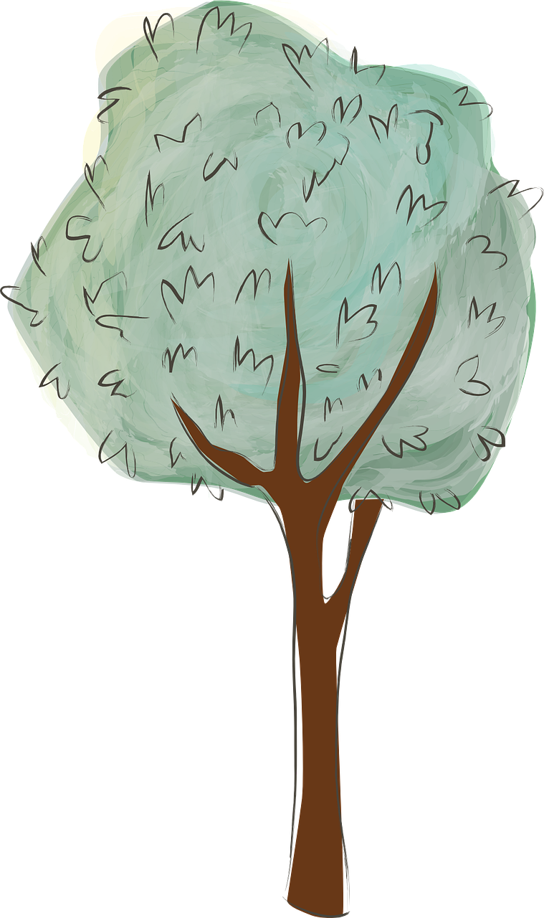
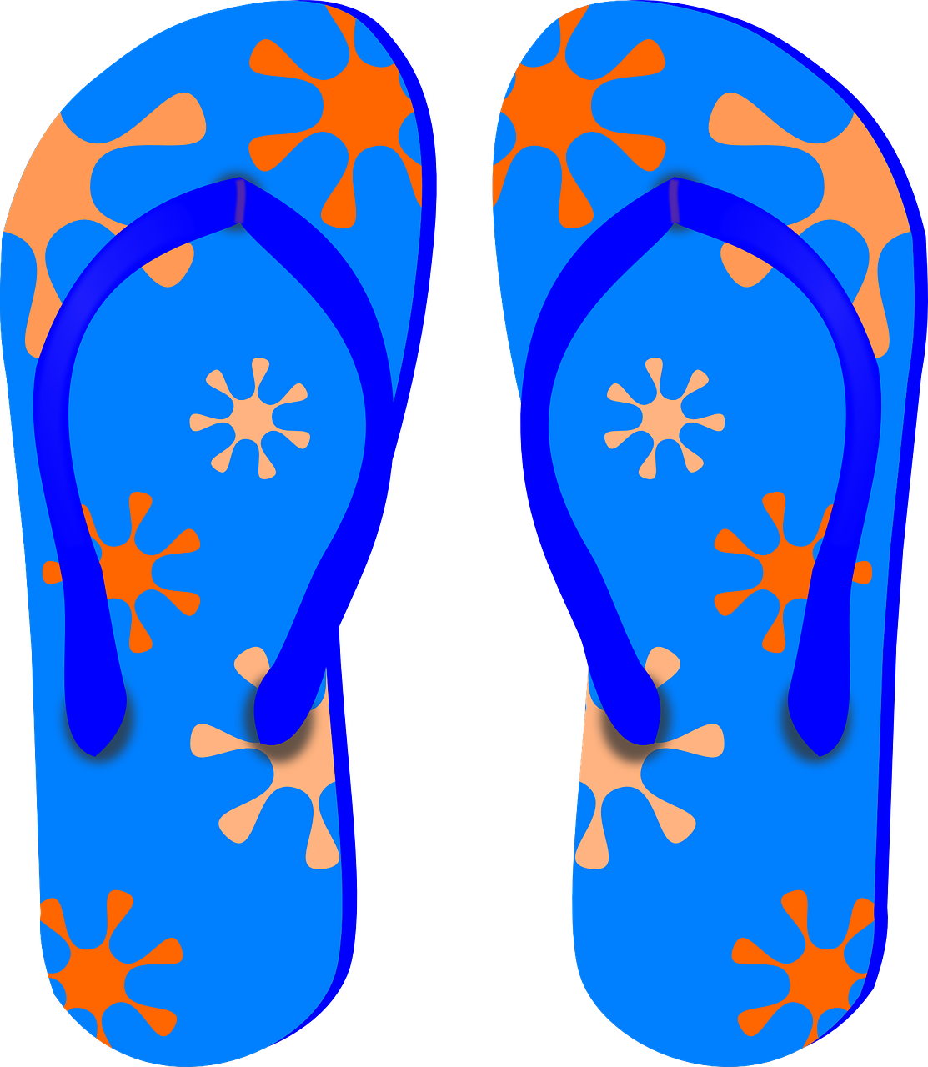
Wann ist das? [1/2]
hören
now / in the future
in the past
1
2
3
4
5
Notes:
Timing: 5 minutes
Aim:
This slide practises recognition of the past participle as opposed to the infinitive, at the end of a sentence. The part of the sentence between the subject pronoun and the final word is obscured in each case, compelling students to focus on the final verb. The use of modals in the non-past tense sentences allows the infinitive to occur at the end of the sentence, thus removing any word order clue as to the correct answer.
Procedure:
1. Write 1-5. 2. Listen to audio, write ‘Now’ or ‘In the past’. 3. Review the answers (animated ticks). 4. The full sentences can be heard and seen on the following slide.
Transcript
1. Ich [will heute meine Freunde] treffen. 2. Ich [habe oft in der Bibliothek] gelesen. 3. Ich [habe das Schwimmbad schon ] gesehen. 4. Ich [muss am Dienstag einen Brief] schreiben. 5. Ich [habe jeden Tag am Strand] gelegen.

Slide 17
Wann ist das? [2/2]
hören
1
Ich will heute meine Freunde treffen.
2
Ich habe oft in der Bibliothek gelesen.
3
Ich habe schon das Schwimmbad gesehen.
4
Ich muss am Dienstag einen Brief schreiben.
5
Ich habe jeden Tag auf dem Strand gelegen.
Notes:
Procedure: 1. Click each number to hear the full sentences. 2. Further exploitation, time allowing, could include: i. Eliciting translation of the perfect tense sentences (I read vs I have read, etc..) ii. Extension – transforming present sentences into past, and translating them into English.
Transcript
1. Ich will heute meine Freunde treffen. 2. Ich habe oft in der Bibliothek gelesen. 3. Ich habe das Schwimmbad schon gesehen. 4. Ich muss am Dienstag einen Brief schreiben. 5. Ich habe jeden Tag am Strand gelegen.

Slide 18
Talking about past actions and events
Grammatik
To talk about what other people have done, use the “er” and “sie” form of haben,
together with the past participle:
Sie hat im Café gegessen.
Sie hat eine Liste geschrieben.
Sie hat Freunde besucht.
She has eaten / ate in the café.
She has written / wrote a list.
She has visited / visited friends.
The past participle stays the same when we are talking about different people!
Er hat Freunde getroffen.
Er hat viel Wasser getrunken.
Er hat Deutsch gesprochen.
He has met / met friends.
He has read / read a book.
He has spoken / spoke German.
Notes:
Timing: 3 minutes
Aim: to extend the explanation of the perfect tense to ‘he’ and ‘she’.
Procedure:
1. Click on the mouse to animate the explanation. 2. Elicit the English translations for the German examples, which use this week’s key vocabulary.
3. Check students’ understanding at all stages.

Slide 19
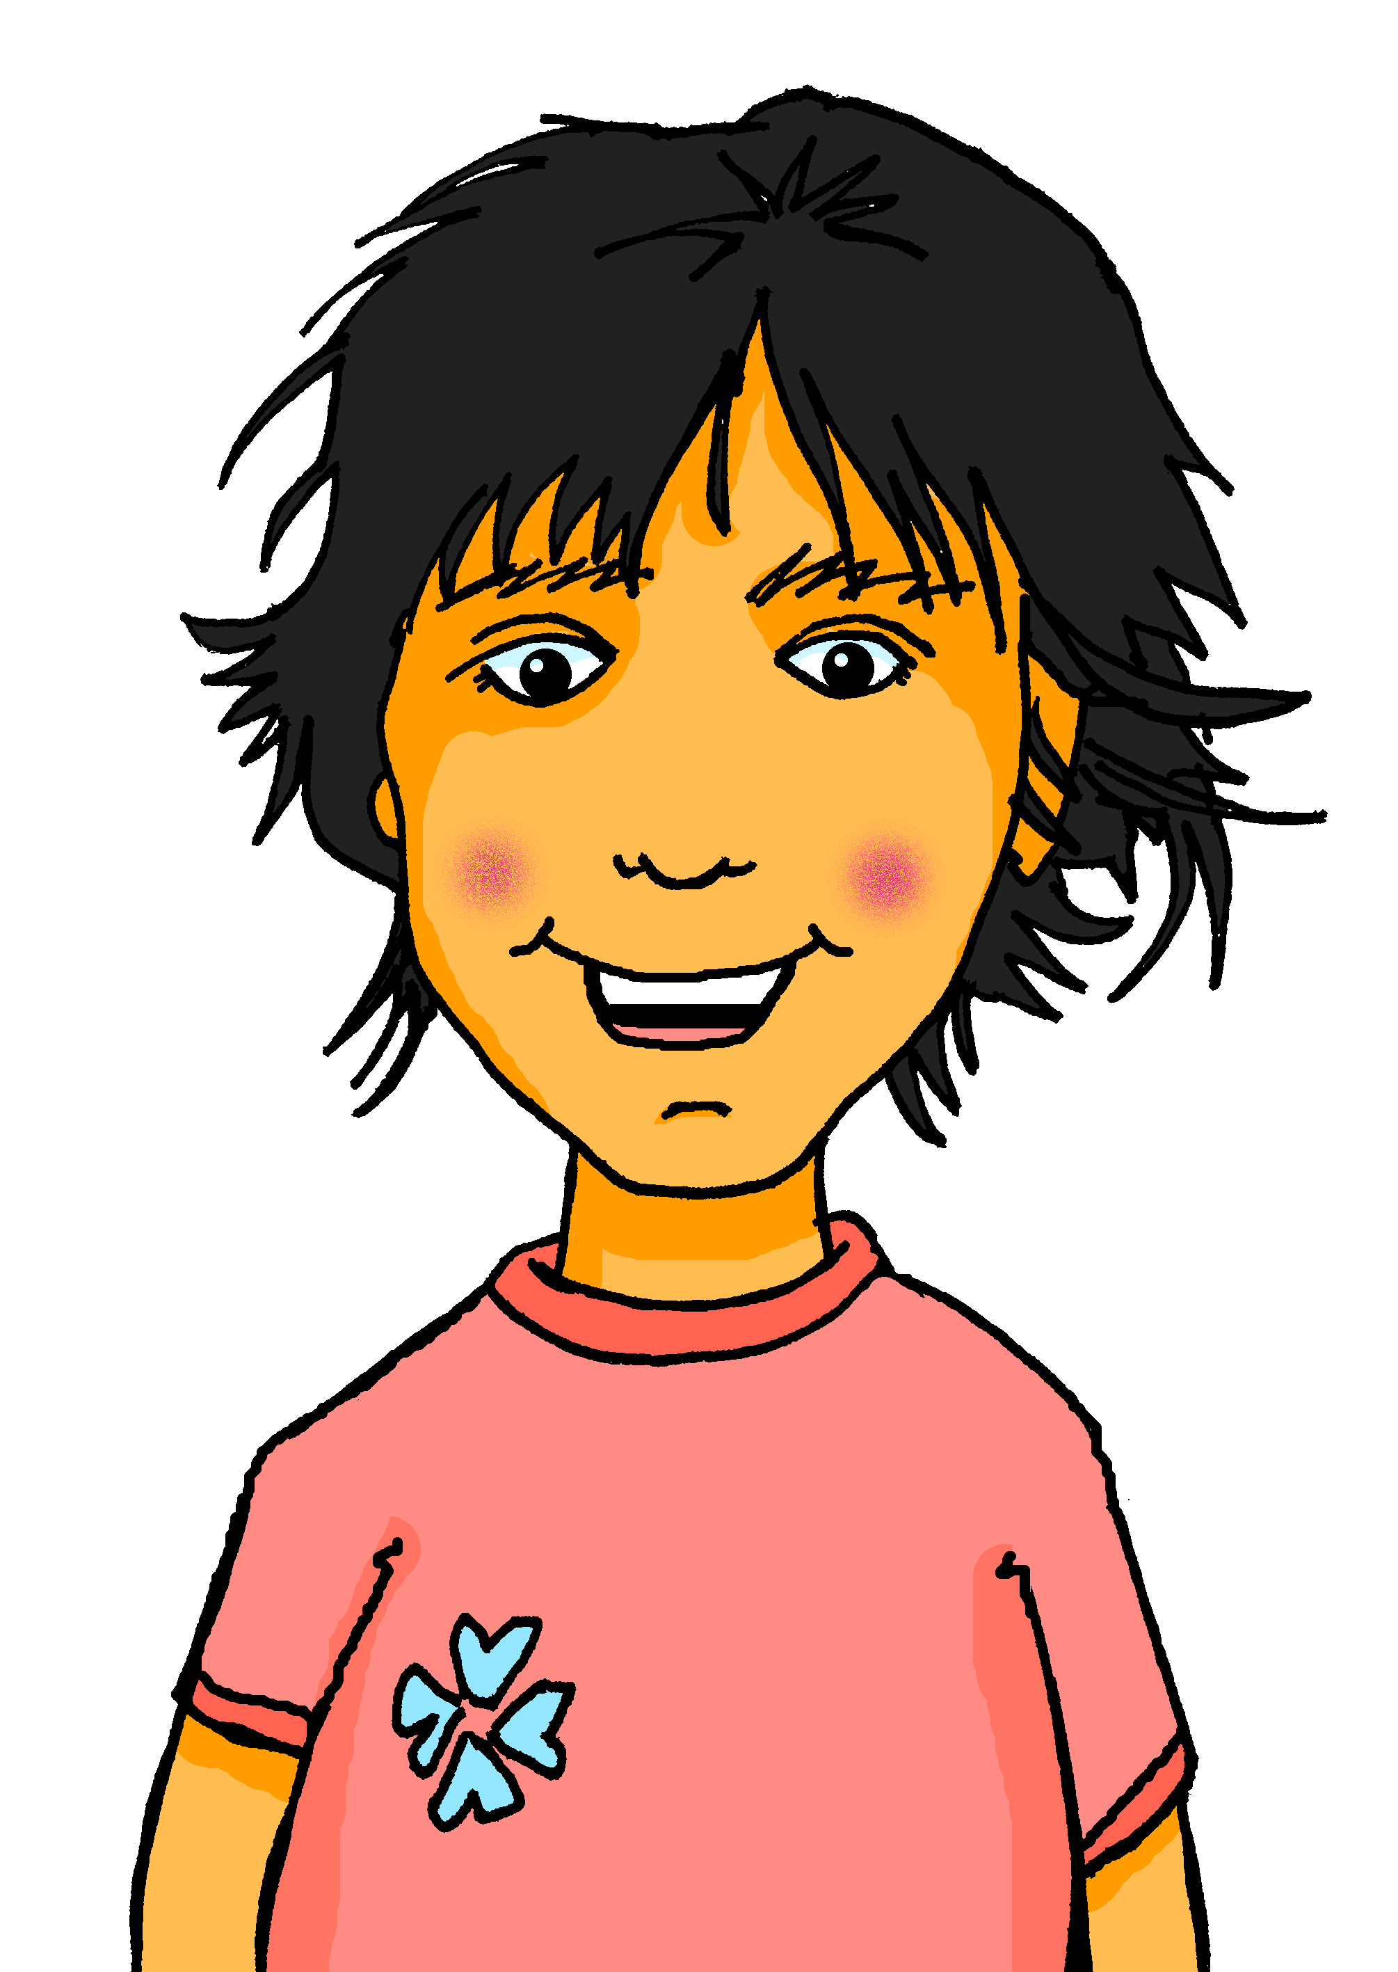
Mehmet hat an Wolf geschrieben
lesen
Lies die Sätze. Ist das Mehmet (ich) oder Esma (sie)?
 |  | Mehmet (ich) | Esma (sie)
1 | Sie hat bisher keinen Film im Kino gesehen.
2 | Ich habe jeden Tag den Bodensee besucht.
3 | Sie hat viel Fußball gespielt.
4 | Sie hat nie Karaoke gesungen.
5 | Ich habe einmal mit Freunden gesprochen.
Notes:
Timing: 5 minutes
Aim: To practise understanding the difference between ‘I’ and ‘s/he’ in the past (perfect) with haben. The pronoun is hidden to compel students to focus on the form of the auxiliary verb, haben.
Procedure:
1. Read the sentences and write either Mehmet [ICH] or to Esma [SIE]
2. Check answers (animated ticks).

Slide 20
Mehmets Urlaub in der Schweiz
lesen / sprechen
Lies auf Deutsch! Die SSC sind orange.
Diesen Sommer mache ich in Kreuzlingen in der Schweiz Sommerurlaub.
Ich mag das Haus sehr. Ich habe bisher nie in einem Ferienhaus gewohnt! Mein Schlafzimmer hat einen Schreibtisch, eine Stehlampe und... ein Schlagzeug!
Letzte Woche habe ich jeden Tag den Bodensee besucht und danach Fu$ß$ball gespielt. Ich habe auch schon einen Wasserpark besucht. Heute Nachmittag habe ich eine Radtour gemacht. Nächste Woche gehen wir jeden Morgen zum Strand. Ich finde den Bodensee wunderschön!
der Bodensee
Notes:
Timing: 2 minutes
Aim: to repeat the read aloud task from earlier in the lesson, this time in pairs with partners translating each sentence orally into English.
Procedure:
Students read a sentence aloud to a partner, focusing on this week’s SSC (highlighted in orange).
Partner listens and translates, then reads the next sentence aloud, and partner translate.

Slide 21
Was hast du dort erlebt? (2)
Was hast du in den Sommerferien gemacht?
Comparing experiences Past (perfect) with haben
SSC [sch-; st-; sp-] revisited
Montag
Freitag
Dienstag
Samstag
Mittwoch
Sonntag
Y8 German
Term 1.1 – Week 2 - Lesson 4 Stephen Owen / Rachel Hawkes
Artwork: Steve Clarke
Date updated: 30/08/23
Donnerstag
Notes:
Artwork by Steve Clarke. All additional pictures selected are available under a Creative Common license; no attribution required.
Note: All words listed below for this week’s learning (new and revisited sets) appear on all three Awarding Organisations’ word lists, with the following exceptions: i) Orchester, Chor are not on any list (but do meet the cognate criteria so may appear in reading texts). Großstadt will be an acceptable compound. ii) AQA list does not have Bibliothek, Schwimmbad iii) Edexcel list does not have Frankreich, Spanien
Learning outcomes (lesson 2)
Past (perfect) with haben; 1st person singular vs 2nd person singular (weak and some strong).
Word patterns: English C → German K
Welcher, welche, welches
Word frequency (1 is the most frequent word in German):
8.1.1.2 (introduce) gegessen [323] gelegen [118] gesprochen [161] geschrieben [184] gesungen [1063] getroffen [259] getrunken [634] treffen [259] Frankreich [813] Sommer [771] Spanien [1745] bisher [441] einmal [124] welcher, welche, welches [122]
7.3.2.5 (revisited) das Dorf [684] die Großstadt [n/a] der See [1167] der Strand [2047] das Schwimmbad [n/a] nächsten Monat [n/a] nächste Woche [n/a] nächstes Jahr [n/a]
7.3.1.1 (revisited) Dienstag [1032] Mittwoch [1091] Donnerstag [1332] Freitag [1277] Samstag [1306] Sonntag [818] wann? [583] im Orchester [2553] im Chor [3714] die Bibliothek [927] das Theater [725] der Verein [1054]
Source: Jones, R.L. & Tschirner, E. (2019). A frequency dictionary of German: core vocabulary for learners. Routledge

Slide 22
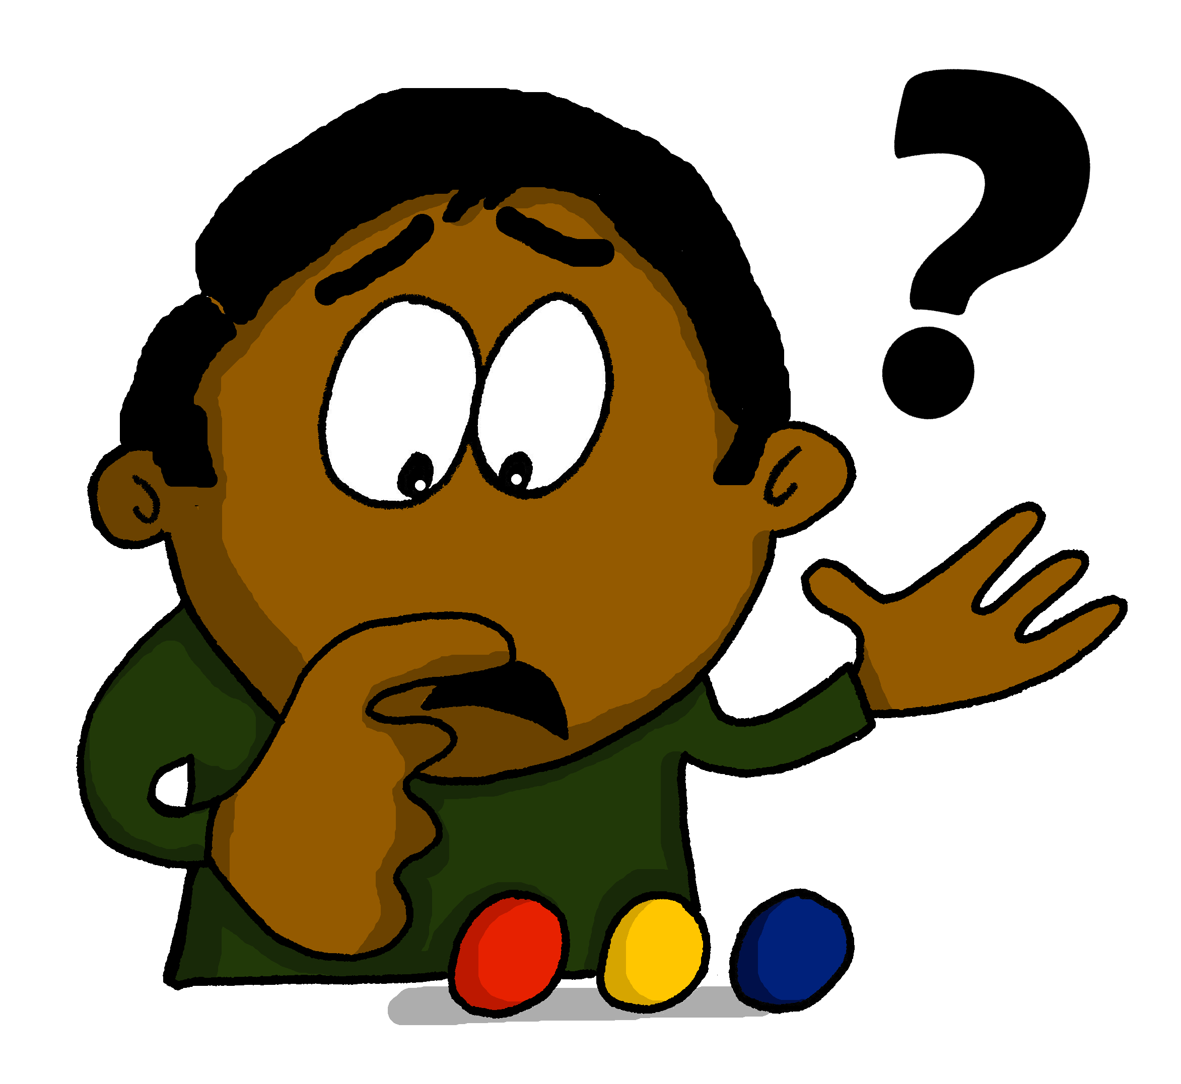
Welcher, welche, welches?
Grammatik
To ask which? in German, use the question word welcher, welche, welches:
masculine
Welcher Tisch ist das?
Der Schreibtisch.
Which table is that?
The writing table (desk).
feminine
Welche Flasche ist das?
Die Wasserflasche.
Which bottle is that?
The water bottle.
neuter
Welches Schwimmbad ist das?
Das Schulschwimmbad.
Which swimming pool is that?
The school swimming pool.
This word follows the same pattern as other words you know: jeder, jede, jedes; nächster, nächste, nächstes; letzter, letzte, letztes
Notes:
Timing: 3 minutes
Aim: To explain the use of the question word welcher, welche, welches.
Procedure:
1. Click on the mouse to animate the explanation. 2. Elicit the English translations for the German examples, which use this week’s key vocabulary.
3. Check students’ understanding at all stages.

Slide 23
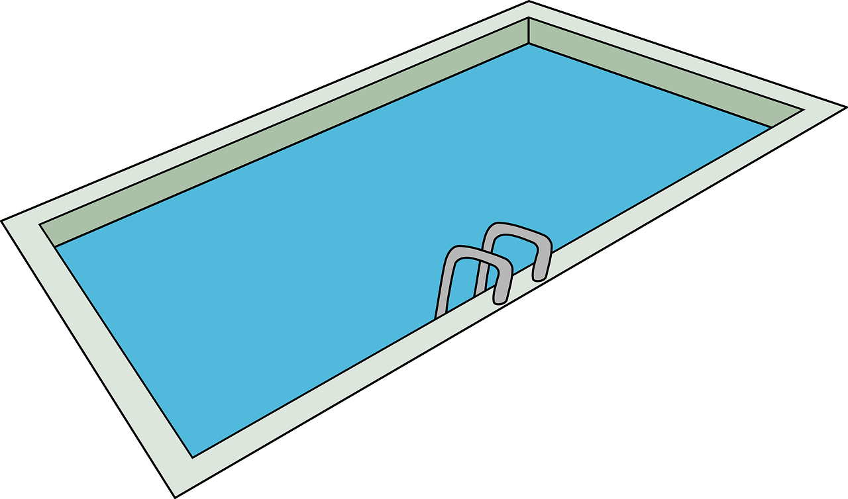
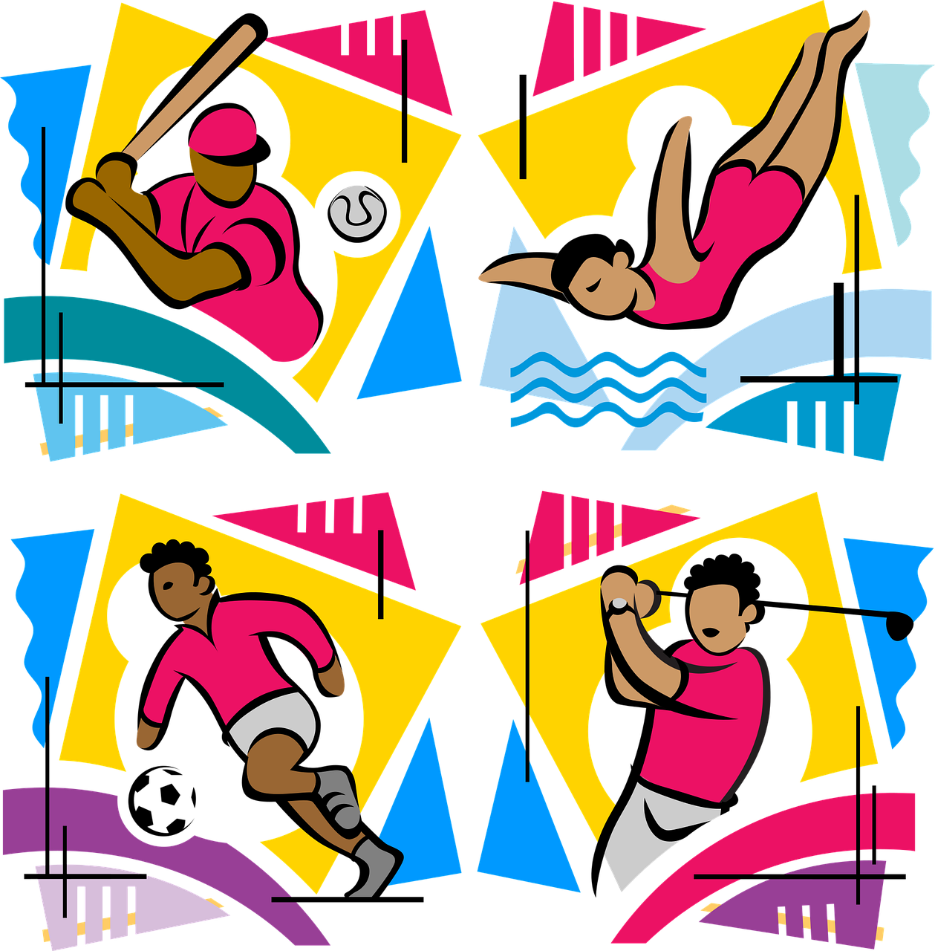
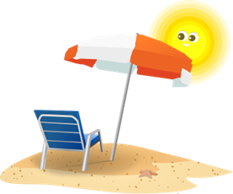
Welcher, welche, welches… ist das?
hören / sprechen
1a
1b
1c
das Schultheater | Montag
das Kino in meiner Stadt | die Sprachschule
Samstag | nächste Woche
Mo.
Sa.
2a
2b
3c
das Schwimmbad hier im Dorf | der Sportverein
die Großstadt Stuttgart | der Park in meiner Stadt
nächstes Jahr | letzten Monat
2024
August
Notes:
Timing: 5 minutes
Aim: to practise understanding and selecting using the correct form of ‘welch-(er, e, es)’ in oral production. Procedure: 1. The speaking student chooses which one of the two answers they want their partner to give and says the appropriate form of welch- to elicit that answer. 2. Students work in trios; two students asking and answering the questions (swapping roles after one row 1a,1b, 1c), the third student listening and checking that the correct question and answer pair of ‘welche(r,s)’ + answer is used.
3. Each time the speaking students only says the form of ‘welch-’ with the correct ending and the responding student will know which of the two options to answer with. E.g.
1a. Welches …? das Schultheater.
Student A asks for 1a, 1b, 1c. B replies. C checks. Student C asks for 2a, 2b, 2c, A replies. B checks. ANTICIPATED QUESTIONS AND ANSWERS
Welches [Theater] ist das? Das Schultheater. OR Welcher [Tag] ist das? Montag. 2. Welches [Kino] ist das? Das Kino in meiner Stadt. OR Welche [Schule] ist das? Die Sprachschule. 3. Welcher [Tag] ist das? Samstag. OR Welche [Woche] ist das? Nächste Woche. 4. Welches [Schwimmbad] ist das? Das Schwimmbad in hier im Dorf. OR Welcher [Verein] ist das? Der Sportverein. 5. Welche [Großstadt] ist das? Die Großstadt Stuttgart. OR Welcher [Park] ist das? Der Park in meiner Stadt. 6. Welches [Jahr] ist das? Nächstes Jahr. OR Welchen [Monat] ist das? Letzten Monat.
Adaptions: 1. Teachers could lead this task from the front, eliciting whole class or individual oral answers. 2. Alternatively, they could complete it first as a listen and read, the teacher asking the question for each item with the form of welch- and students selecting and writing down the answer from those presented on slide.

Slide 24
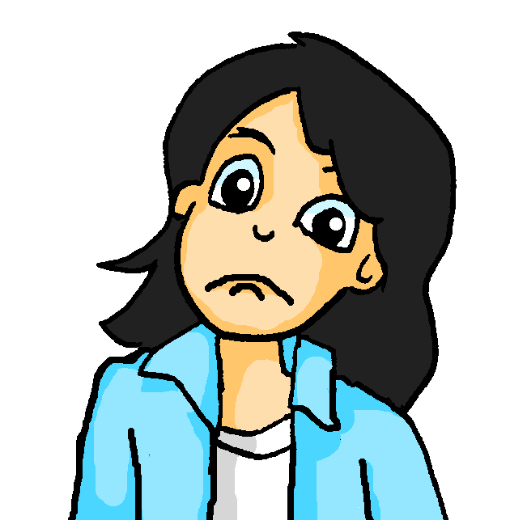
Wolf redet mit Mia über Mehmets Urlaub
lesen
Welches Verb passt?
besucht
gesprochen
gemacht
gesehen
getroffen
gewohnt
Mehmet hat Urlaub
in der Schweiz gemacht. Er hat in einem Ferienhaus gewohnt und hat jeden Tag den See besucht! Er hat auch viel Fu$ß$ball gespielt und den Wasserpark besucht! Hier haben wir nicht viel gemacht! Nächstes Jahr will ich nach Frankreich reisen.
Ja! Und das is nicht alles: Heidi hat in Spanien Urlaub gemacht. Sie hat bei Freunden gewohnt und hat viel Spanisch gesprochen. Sie hat die Großstadt Madrid besucht. Wir haben Freunde getroffen und einen Film im Kino gesehen! Das ist nicht fair! Wann reisen wir?
1
2
7
3
8
4
9
5
10
6
11
12
Notes:
Timing: 10 minutes
Aim: to strengthen knowledge of weak and strong past participles.
Procedure:
1. Write 1-12. Model sentence one and answer one with students. 2. Students read each sentence and think about a past participle that fits the meaning. They write it down in German. 3. Check the answers, eliciting full sentence answers from students.
4. The audio (optional) is available upon clicking each speech bubble.
Note: i) For students who may need more support, the past participles are listed on the screen. To reveal them click on the question: Welches Verb passt? ii) Alternatively, students could listen and transcribe first, and then consider meaning.
Transcript (optional)
(Wolfgang)
Mehmet hat Urlaub in der Schweiz gemacht. Er hat in einem Ferienhaus gewohnt und hat jeden Tag den See besucht! Er hat auch viel Fu$ß$ball gespielt und den Wasserpark besucht! Hier haben wir nicht viel gemacht! Nächstes Jahr will ich nach Frankreich reisen.
(Mia)
Ja! Und das is nicht alles! Heidi hat in Spanien Urlaub gemacht. Sie hat bei Freunden gewohnt und hat viel Spanisch gesprochen. Sie hat die Großstadt Madrid besucht. Wir haben Freunde getroffen und einen Film im Kino gesehen! Das ist nicht fair! Wann reisen wir?

Slide 25
Talking about past actions and events
Grammatik
Remember! To talk about past actions, use the present tense of ‘haben’ with a past participle:
Ich habe ein Buch gelesen.
I have read a book. I read a book.
Er hat ein Buch gelesen.
He has read a book. He read a book.
Remember - The past participle stays the same when we are talking about different people!
Sie hat ein Buch gelesen.
She has read a book. She read a book.
To say what you did / have done, use the ‘du’ form of haben with the past participle:
Du hast ein Buch gelesen.
You have read a book. You read a book.
Notes:
Timing: 2 minutes
Aim: This slide introduces the second person singular (you) form of the perfect tense. It reminds students that the past participle does not change when changing person.
Procedure:
1. Click on the mouse to animate the explanation.
2. Check students’ understanding at all stages, i.e. by eliciting the English for the German examples.

Slide 26
Mia hat an Wolf geschrieben
lesen
Lies die Sätze. Ist das Mia (ich) oder Wolf (du)?
 |  | Mia (ich) | Wolf (du)
1 | Ich habe einen Film im Kino gesehen.
2 | Du hast Fußball mit Freunden gespielt.
3 | Du hast den Freizeitpark besucht.
4 | Du hast Freunde getroffen.
5 | Du habe etwas im Geschäft gekauft.
Notes:
Timing: 5 minutes
Aim: To practise understanding of the ‘ich’ and ‘du’ forms of the perfect tense in the written modality. Pronouns are obscured to focus students’ attention on the forms of ‘haben’.
Procedure:
1. Write 1-8. 2. Read the sentences and note whether each refers to Mia (ich) or to Wolfgang (du).
2. Click on the mouse to animate the answers.

Slide 27
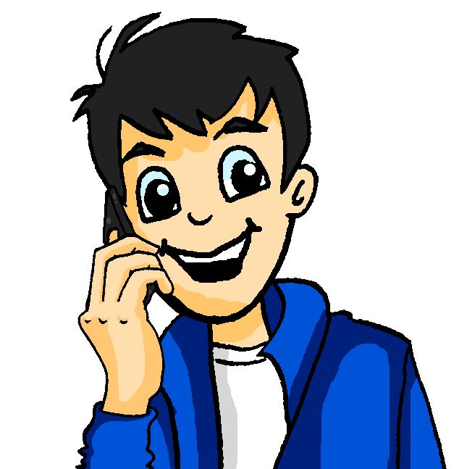
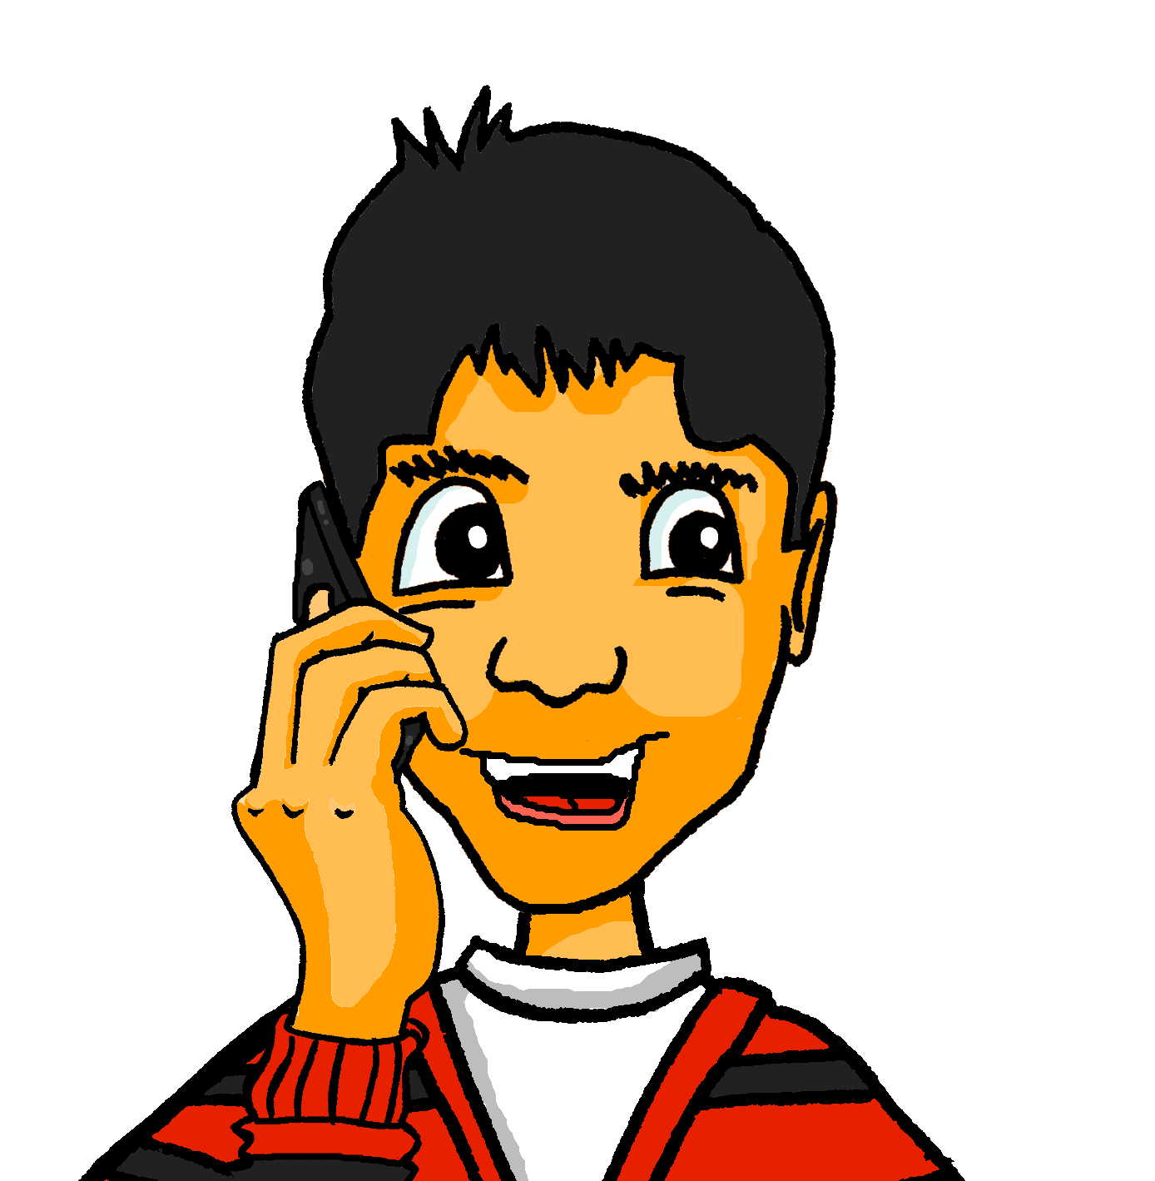
Wolf telefoniert mit Mehmet
Hör zu. Ist das Mehmet (du) oder Mia (sie)?
hören
Hallo, Mehmet! Wie geht’s?
Mehmet (du) | Mia (sie)
Du hast am Sonntag auf dem Strand gelegen.
1
2
Sie hat im Dorf gegessen.
3
Sie hat viele Postkarten geschrieben..
4
5
Du hast bisher nur ein Buch gelesen.
6
Du hast schon viele Fotos gemacht.
Sie hat am Mittwoch mit Freunden gesprochen.
Notes:
Timing: 8 minutes
Aim: To practise understanding the difference between ‘she’ and ‘you’ forms of the perfect tense in the spoken modality; to practise aural comprehension of new past participle vocabulary and previously taught vocabulary.
Procedure:
1. Write 1-6. 2. Listen and write Mia (sie) or Mehmet (du). 3. Check answers. Full sentences appear and teachers can elicit English meanings orally.
Transcript
1. [Du] hast am Sonntag auf dem Strand gelegen.
2. [Sie] hat im Dorf gegessen.
3. [Sie] hat viele Postkarten geschrieben.
4. [Du] hast bisher nur ein Buch gelesen.
5. [Du] hast schon viele Fotos gemacht.
6. [Sie] hat am Mittwoch mit Freunden gesprochen.

Slide 28
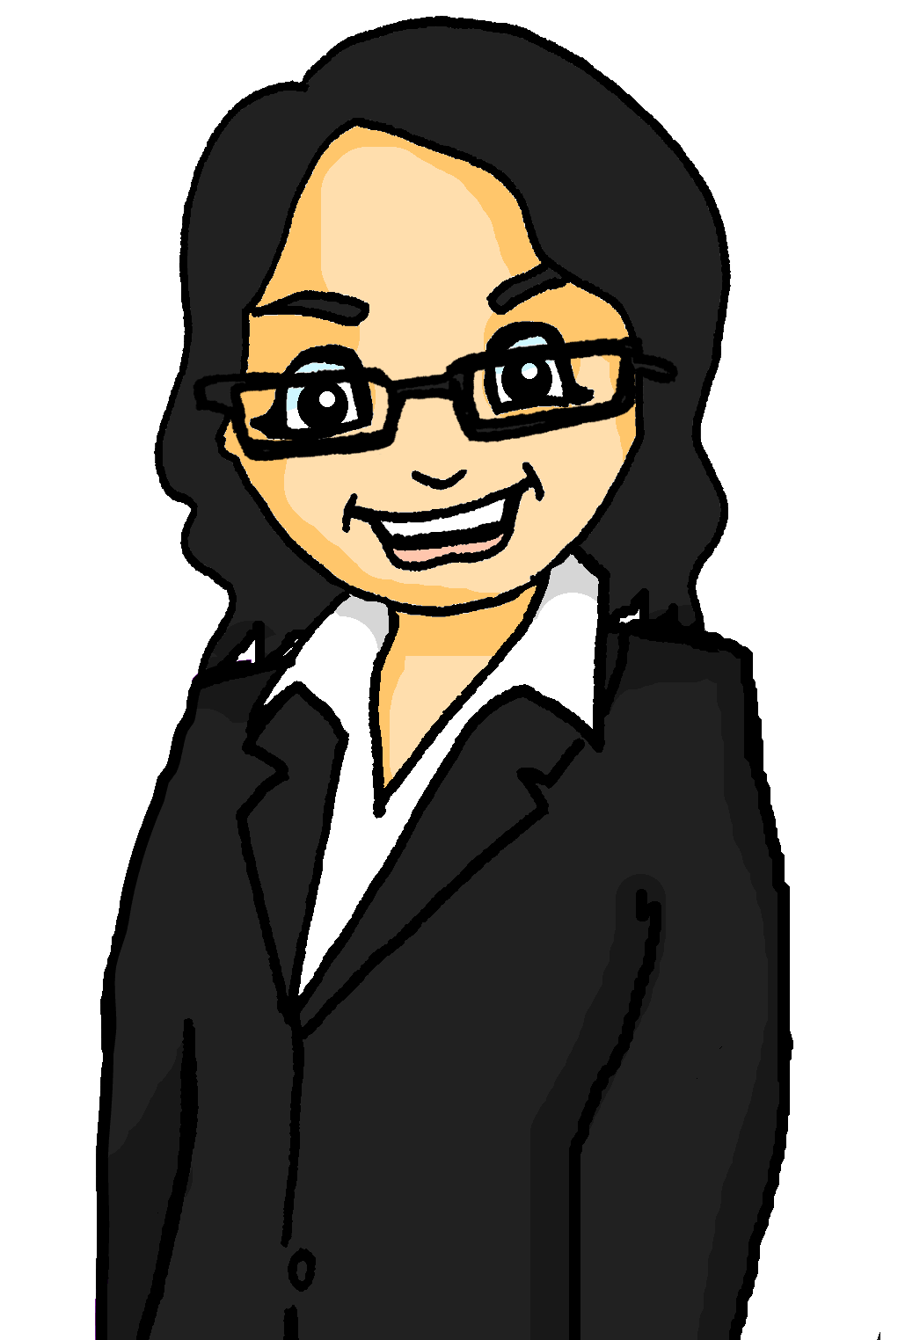
Letzten Sommer in der Türkei
lesen / schreiben
Remember: when you start a sentence with a time adverb, the verb comes next, before the subject pronoun (Word Order 2):
e.g. Am Montag hat er den Wasserpark besucht.
Es is nicht fair, Mutti! Du musst immer arbeiten und wir haben keinen Urlaub gemacht! Letztes Jahr haben wir sehr viel in der Türkei gemacht! xx Mia ☹
Montag
Freitag
den Wasserpark besuchen [er]
Karaoke singen [ich]
Dienstag
Samstag
Sport am Strand machen [ich]
ein Buch auf dem Strand lesen [sie]
Mittwoch
Sonntag
etwas auf dem Markt kaufen [sie] Mutti
ein bisschen Türkisch im Dorf sprechen [ich]
am Abend im Café essen [er]
Donnerstag
eine Cola im Café trinken [ich]
Notes:
Timing: 10 minutes
Aim: To practise the 1st, 2nd and 3rd person singular forms of the perfect tense with haben in written production.
Procedure:
1. Read aloud the text message from Mia, and translate it. 2. Write Mia’s diary extracts out as full sentences, paying attention to who did each action.
3. Ask students to write three of their sentences using Word Order 2 and click to provide a reminder prompt about this.

Slide 29
Letzten Sommer in der Türkei
lesen / schreiben
Montag
Freitag
Er hat den Wasserpark besucht.
Ich habe Karaoke gesungen.
Dienstag
Samstag
Ich habe am Strand Sport gemacht.
Sie hat ein Buch auf dem Strand gelesen.
Mittwoch
Sonntag
Sie hat etwas auf
dem Markt gekauft.
Ich habe ein bisschen Türkisch im Dorf gesprochen.
Er hat am Abend im Café gegessen.
Donnerstag
Ich habe im Café eine Cola getrunken
Notes:
ANTWORTEN Note: These are all in Word Order 1. Some students may have written 3 of their sentences in WO2. Elicit WO2 versions from students e.g. Wer hat für diesen Satz Wortstellung 2 gemacht?

Slide 30
Asking questions about past actions
Grammatik
When using the perfect tense to ask a question, just swap the verb ‘haben’ and the subject, e.g. ‘du’:
Remember that the past participle goes to the end of the sentence in German!
Statement
Du | hast | Fußball gespielt.
You | have | played football.
Question
Hast | du | Fußball gespielt?
Have | you | played football?
Don’t forget! These questions can also mean: Did you…[play, visit, buy]?
Hast | du | Freunde besucht?
Further
examples
Have | you | visited friends?
Hast | du | etwas gekauft?
Have | you | bought something?
Notes:
Timing: 2 minutes
Aim:
This slide explains revises how to form questions using the perfect tense in German by inverting subject and the form of ‘haben’ in use.
Note: This time the change in word order of subject and conjugated verb happens in the English, as in the German.
Students are reminded that the past participle goes to the end of the sentence in German.
Procedure:
1. Click on the mouse to animate the explanation.
2. Check students’ understanding at all stages.

Slide 31
Ist das eine Frage?
lesen
Mehmet schreibt an Wolfgang!
Schreib 1 – 6 und "?" für eine Frage und "." für einen Satz.
1. Hast du eine Flasche Cola getrunken
3. Hast du ein Heft gekauft
5. Du hast ein Lied gesungen
?
?
__
__
.
__
2. Du hast Fußball gespielt
4. Du hast eine Wasserflasche gekauft
6. Hast du einen Film gesehen
.
?
__
.
__
__
Notes:
Timing: 5 minutes
Aim: to practise recognising the subject-verb inversion of a question – in this case using the perfect tense with ‘haben’.
The punctuation is obscured in each case, directing students’ attention to the word order. The answers are animated.
Procedure:
1. Students write ‘?’ after the questions and ‘.’ after the statements.
2. Click on the mouse to animate the answers.

Slide 32
Hausaufgaben
Vocabulary Learning Homework (Y8, Term 1.1, Week 3)
Audio file
Student worksheet
Notes:
The answer sheet for the Y8 vocabulary learning HW is here: https://rachelhawkes.com/LDPresources/Yr8German/German_Y8_Term1i_Wk3_audio_HW_sheet_answers.docx
Notes:
i) Teachers may, in addition, want to recommend use of a particular online app for the pre-learning of each week’s words. ii) Quizlet now requires parental involvement / registration / permissions for users below the age of 13, so it is perhaps most suitable for Y9 – 11 students. iii) Language Nut hosts LDP vocabulary lists and these are free for schools to use, though there is a registration process. One benefit is that all of the student tracking data that Language Nut offers are also available to schools that use the LDP lists for practice. Perhaps this makes it a good option for Y7/8.
iv) There are other free apps, and new ones are always appearing. Teachers have told us that they are currently using: Flippity, Wordwall (where using previously-created activities is free).
v) Gaming Grammar has been acquired by Language Nut. Its original content should still be available to teachers and much of it is appropriate for Y8 learners. From this lesson, for example, learners could practise:
Question formation Verb agreement (PAST)

Slide 33
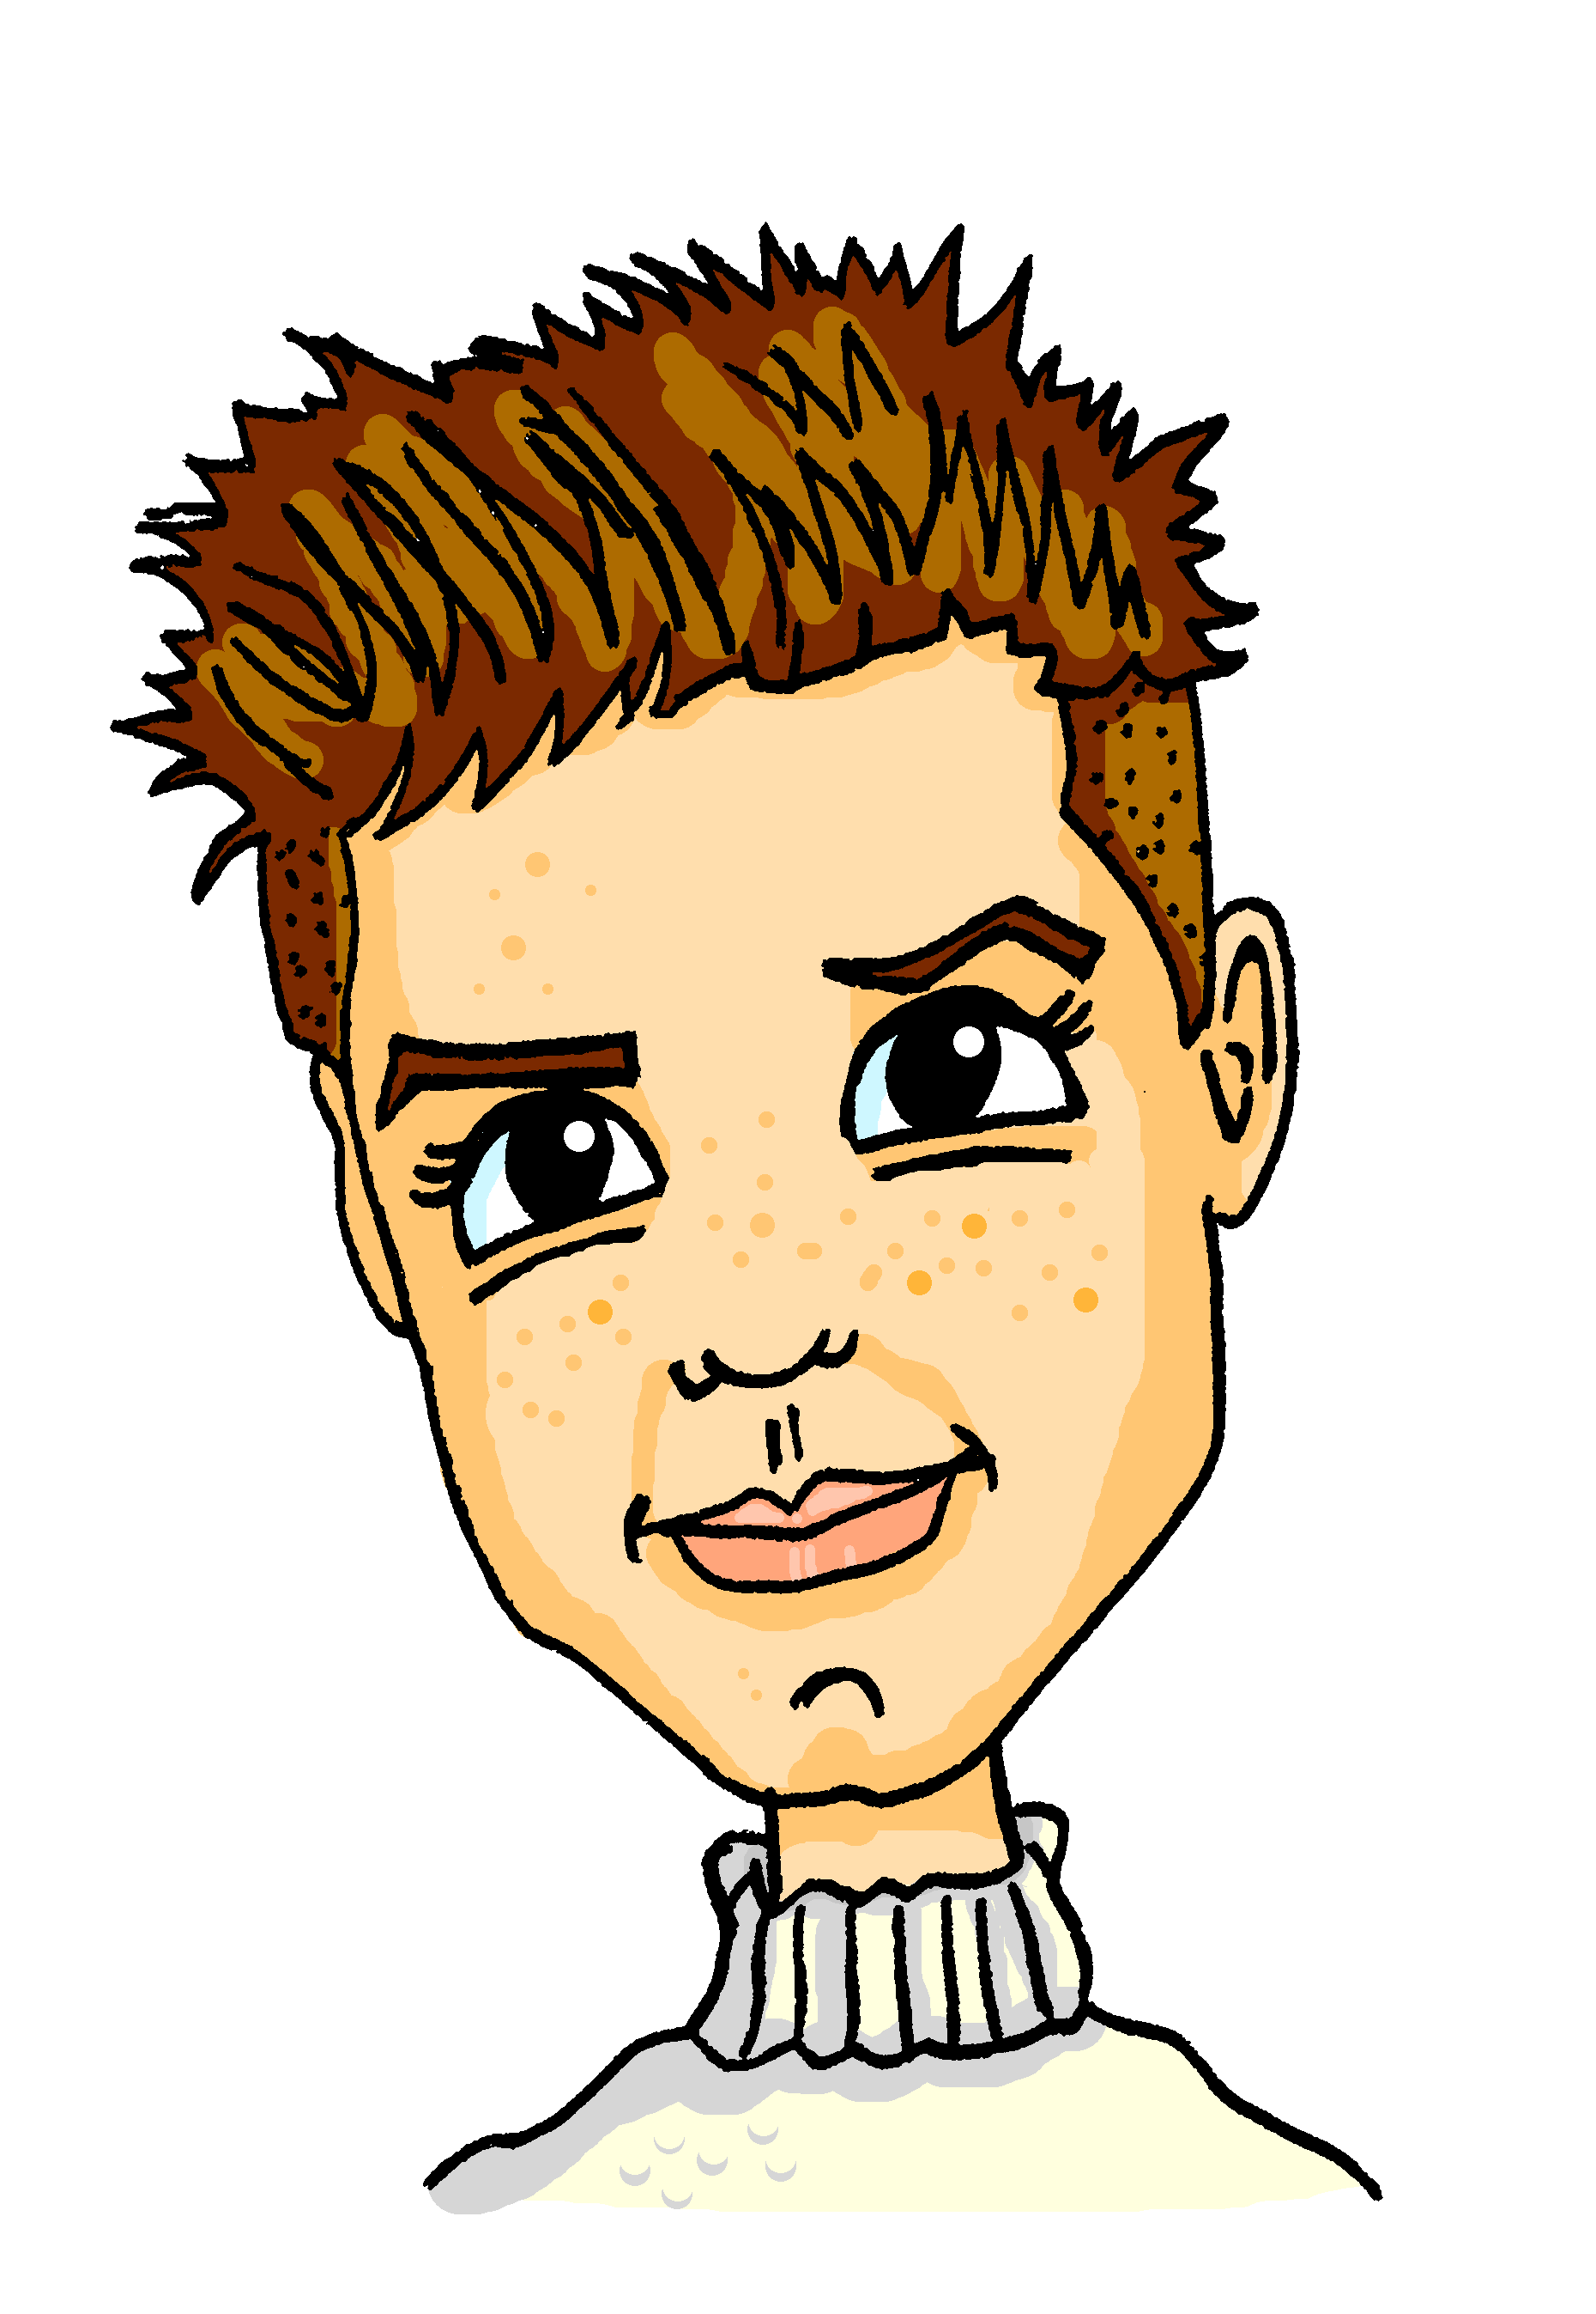
Alastair sendet Mehmet eine SMS auf Englisch!
schreiben
Schreib die Sätze auf Deutsch.
1
2
3
4
5
6
7
8
Englisch
Deutsch
I did lots of sport.
Have you already visited the waterpark?
On Monday I played football.
What did you do at the weekend?
Did Mia sing in the choir on Wednesday?
Has she already played in the orchestra?
When did Wolfgang sing Karaoke?
Which band has he already seen?
Notes:
OPTIONAL Additional HW opportunity
Timing: 20 - 30 minutes
Aim: to challenge students to write using the three singular forms of the perfect tense with ‘haben’ in an exercise set in the context of Alastair writing to Mehmet in English, which the students have to translate into German for him.
Procedure:
Students translate the English sentences into German.
Both present perfect and simple past English forms are featured, students being required to translate both using the German perfect tense. Various question forms also feature, along with time and place adverbials.
On the following ANSWER slide, the English sentences first appear one by one upon clicking the mouse, followed by the German translations.

Slide 34
Alastair sendet Mehmet eine SMS auf Englisch!
schreiben
Schreib die Sätze auf Deutsch.
1
2
3
4
5
6
7
8
Englisch
Deutsch
I did lots of sport.
Ich habe viel Sport gemacht.
Have you already visited the waterpark?
Hast du den Wasserpark schon besucht?
On Monday I played football.
Am Montag habe ich Fußball gespielt.
What did you do at the weekend?
Was hast du am Wochenende gemacht?
Did Mia sing in the choir on Wednesday?
Hat Mia am Mittwoch im Chor gesungen?
Has she already played in the orchestra?
Hat sie schon im Orchester gespielt?
When did Wolfgang sing Karaoke?
Wann hat Wolfgang Karaoke gesungen?
Which band has he already seen?
Welche Band hat er schon gesehen?
Notes:
ANSWERS The English sentences first appear one by one upon clicking the mouse, followed by the German translations.

